Slide 1
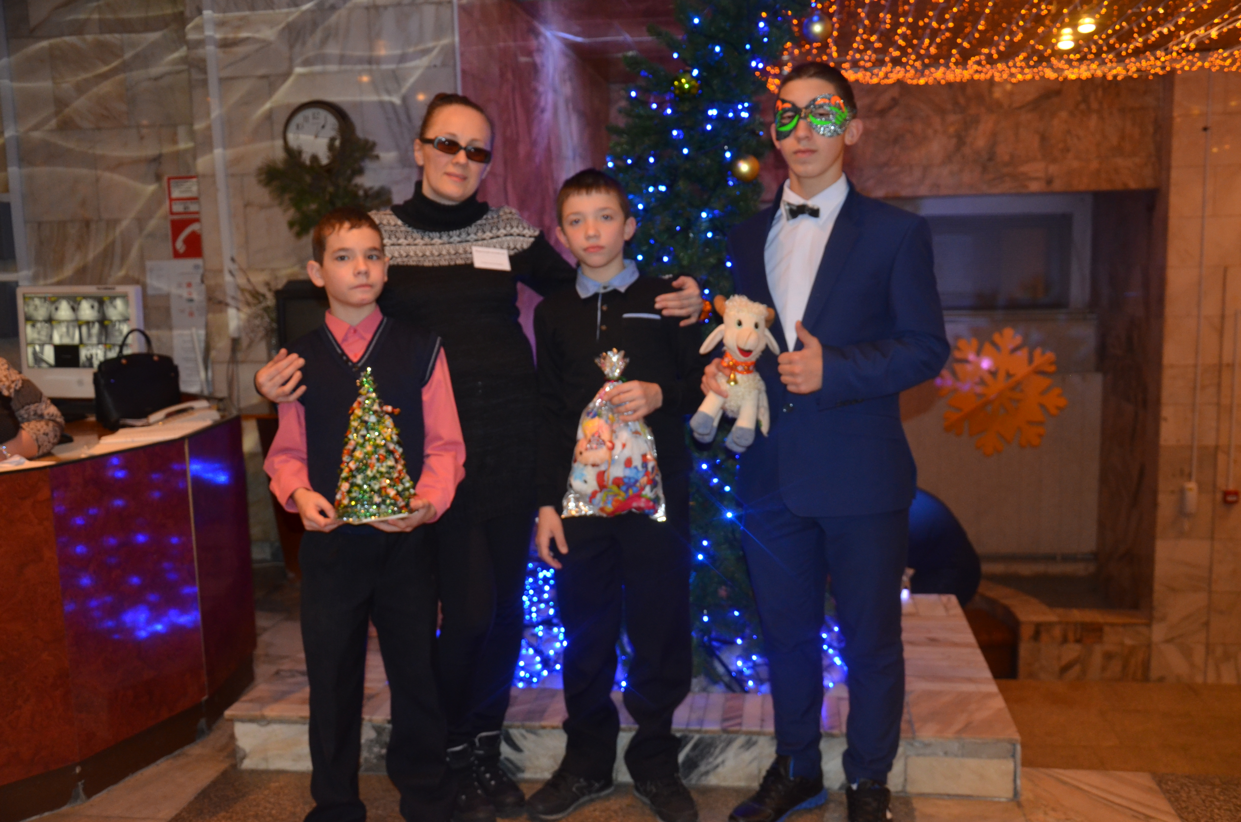
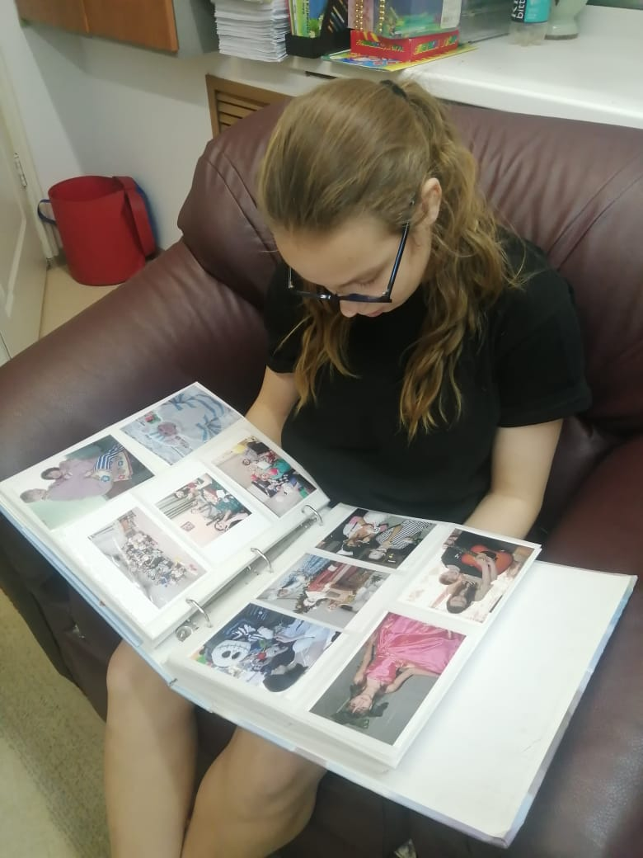
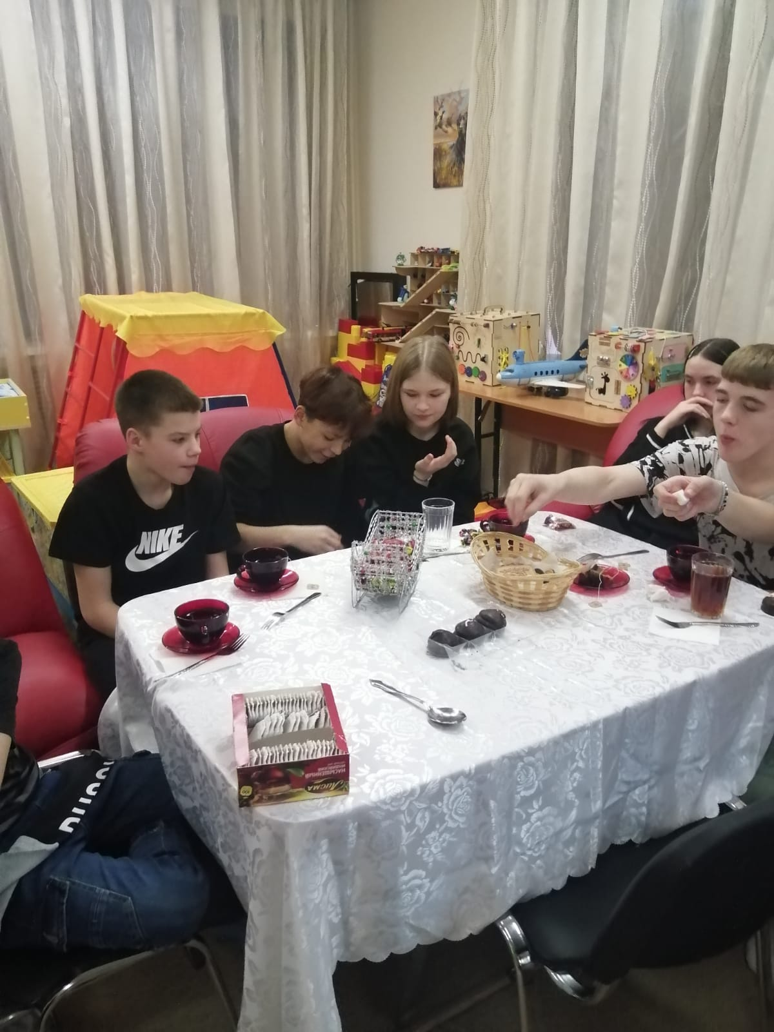
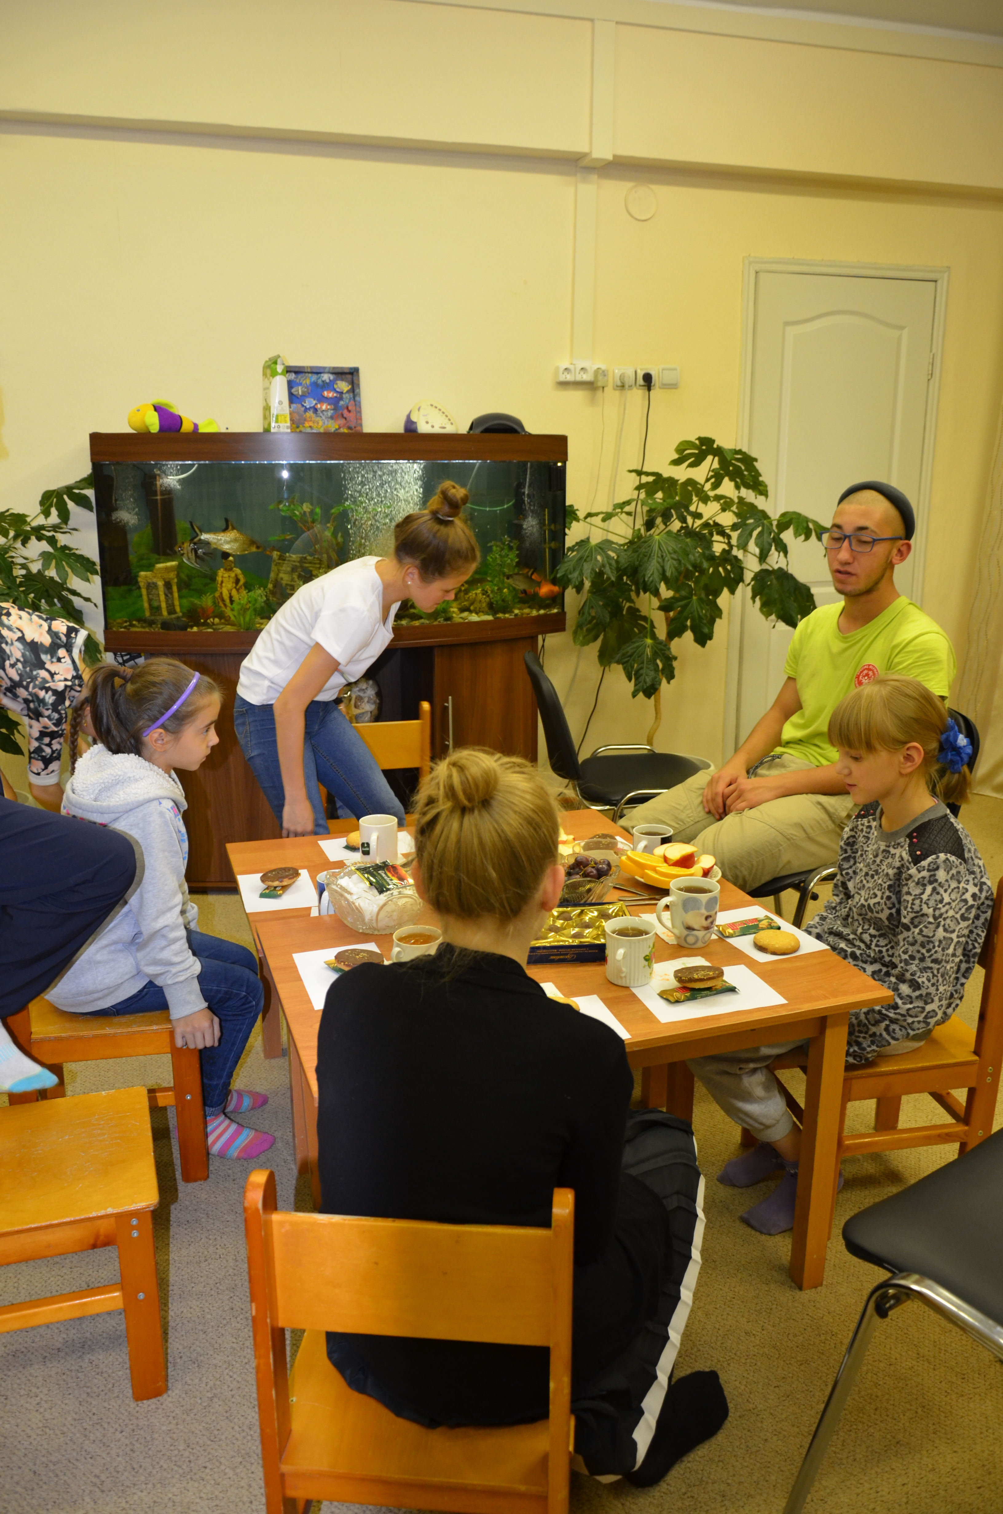
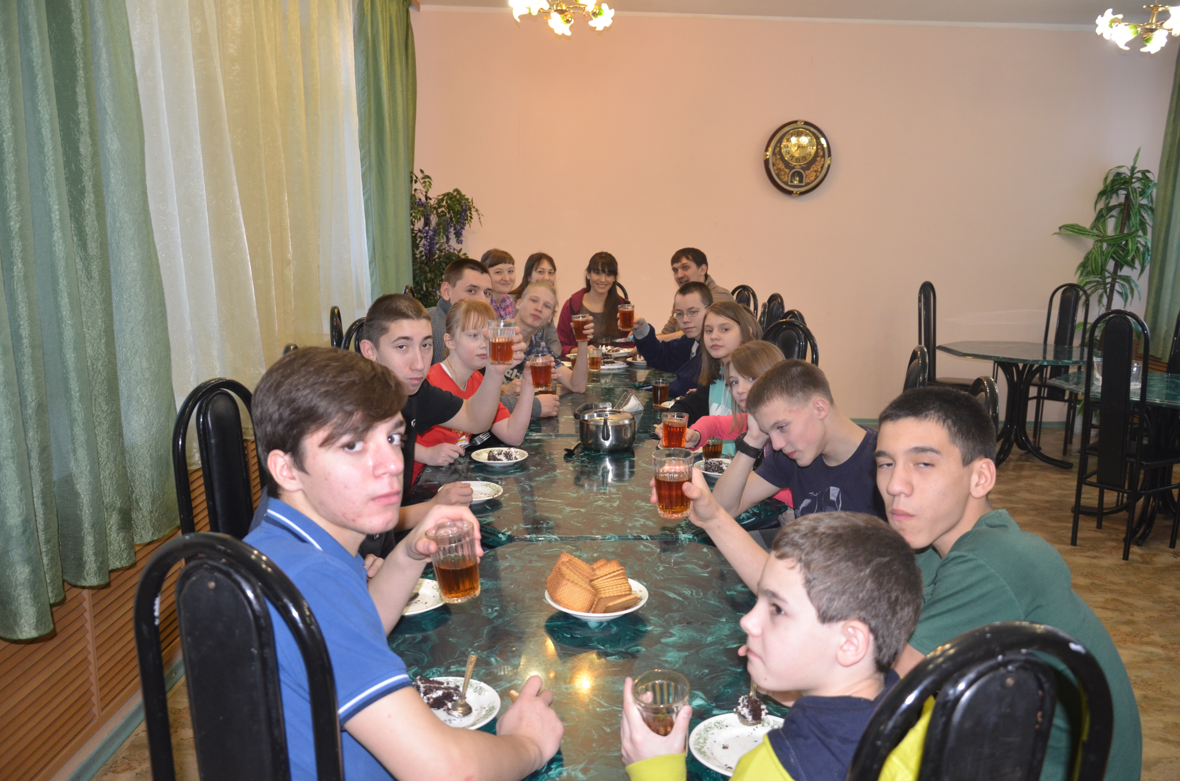
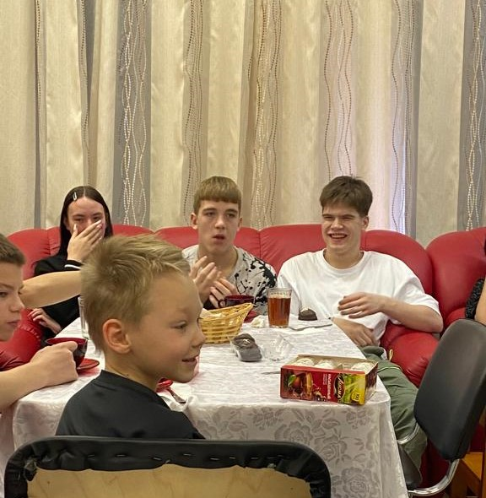
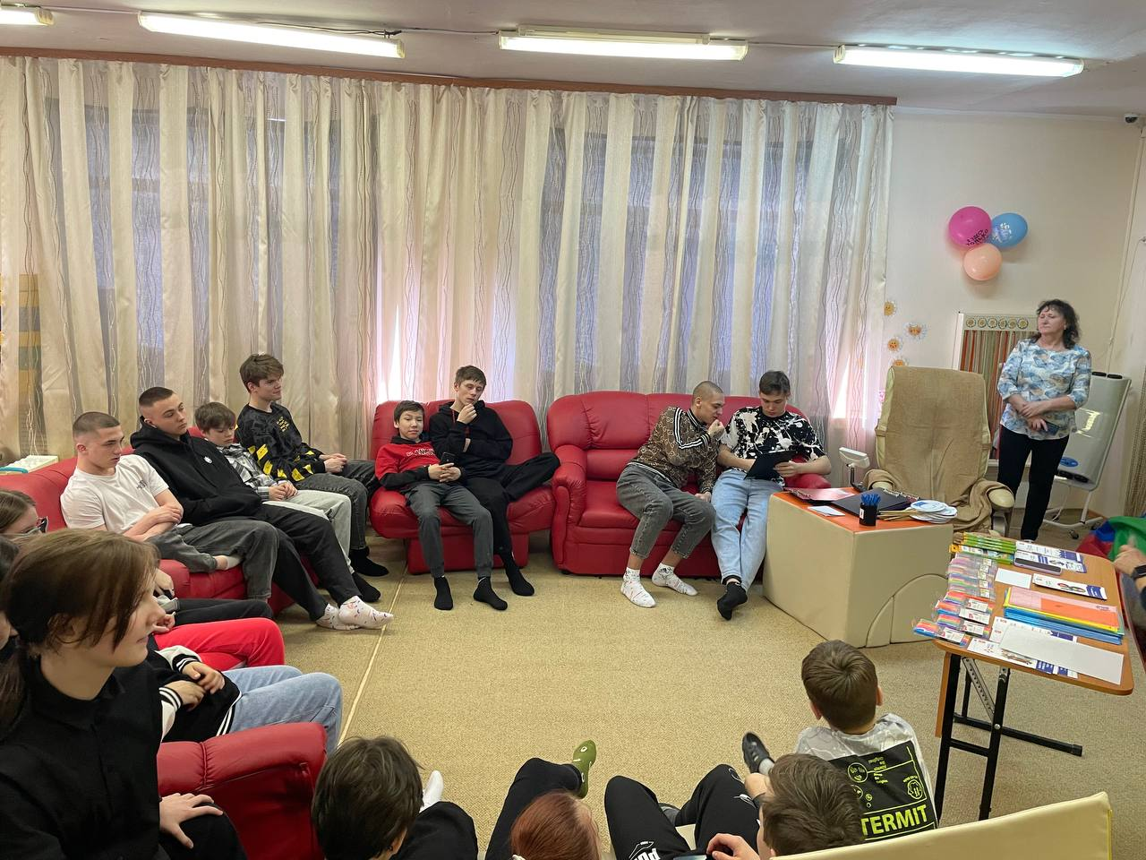

Slide 2
Позитивные изменения:
-улучшился психоэмоциональный фон, у наших воспитанников уменьшилось количество межличностных конфликтов, ненормативная речь стала редкостью, ребята стараются соблюдать нормы и правила поведения в обществе;
-повысилась успеваемость, было выявлено снижение уровня школьной тревожности и школьной дезадаптации;
- отсутствуют случаи совершения несовершеннолетними самовольных уходов;
-появились новые интересы у детей, которые влияют на изменение мировоззрения, стремление к самосовершенствованию:
одна воспитанница заинтересовалась театральным кружком вне детского дома, уже год посещает занятия театрального коллектива «Фортуна». Её желание поступить на театральное отделение и стать артистом;
трое детей танцуют в танцевальном городском творческом коллективе «Шкода»;
двое посещают модельное агентство «Da Models»;
двое записались в спортивную секцию по греко-римской борьбе и стараются не пропускать занятия.

Slide 3
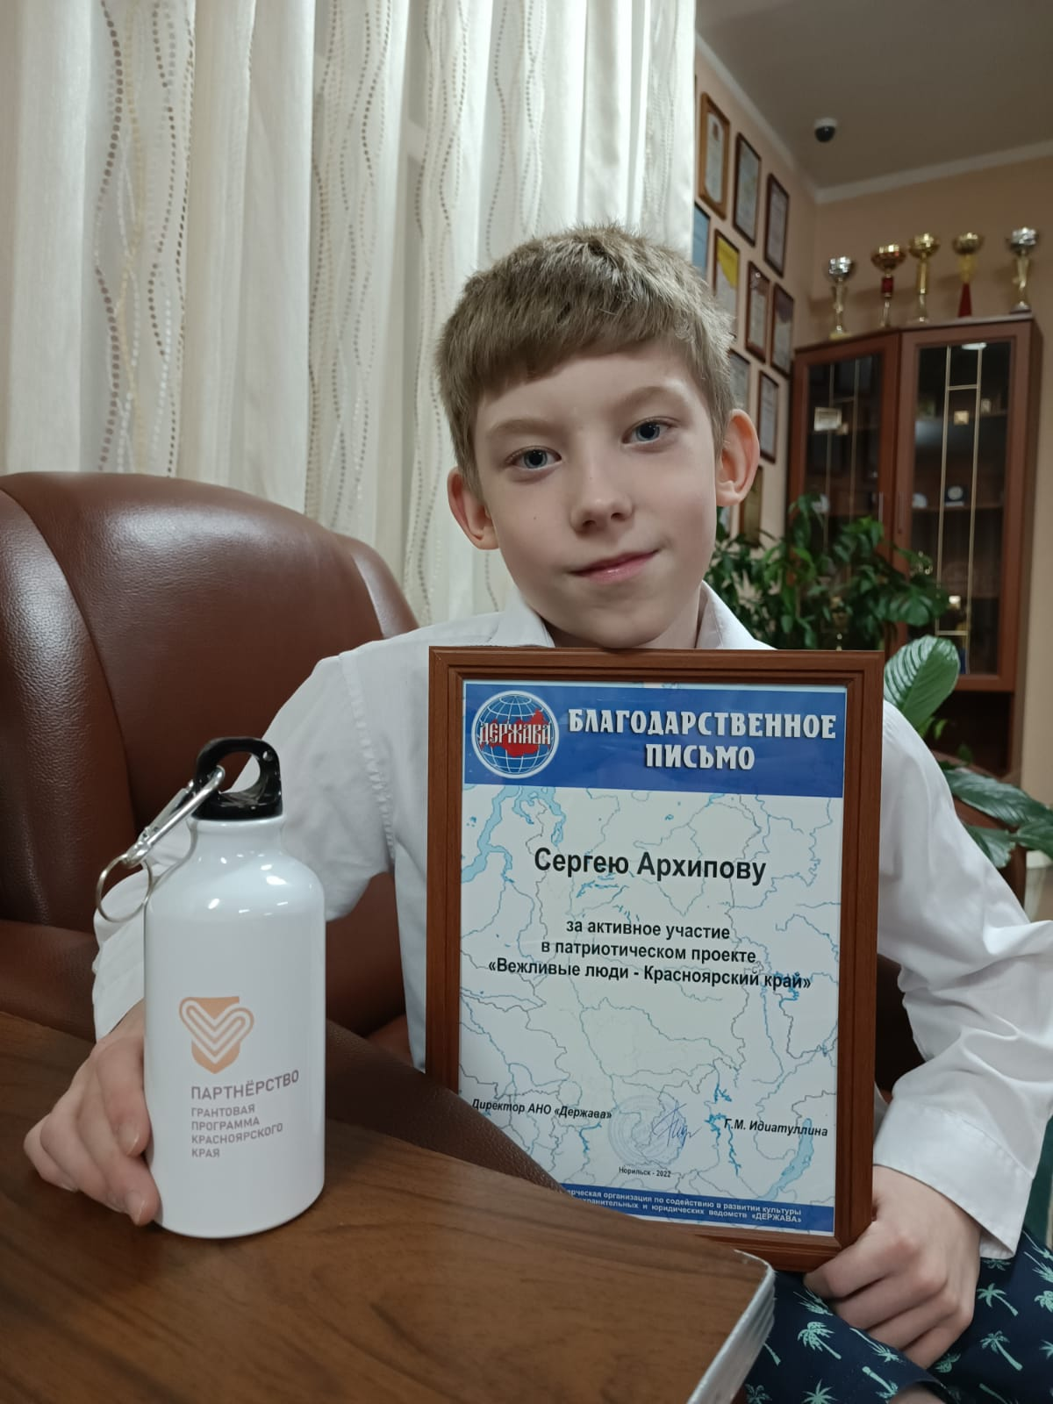
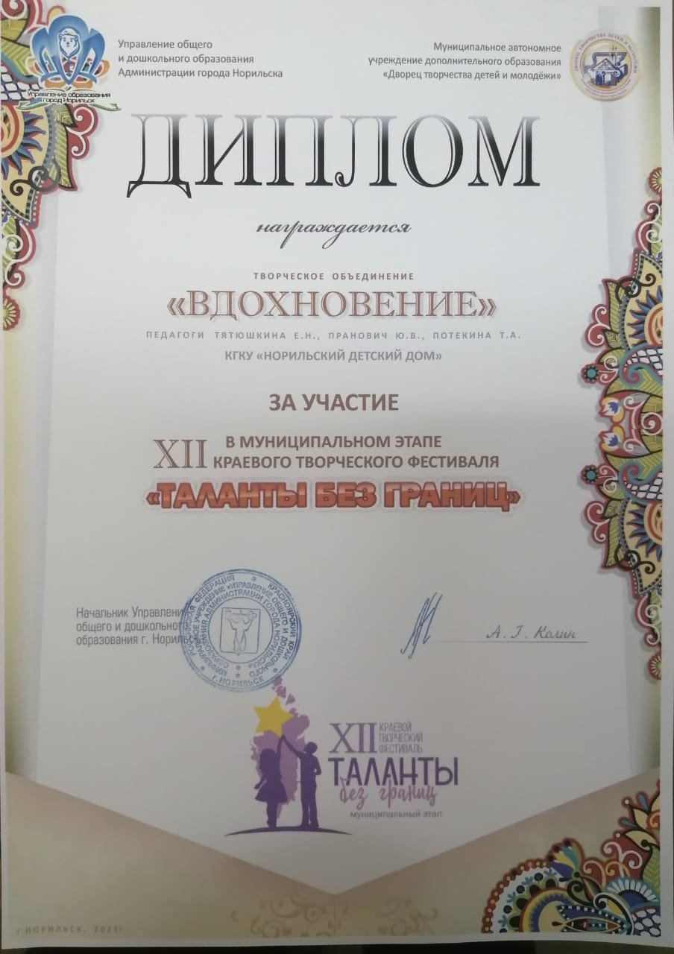
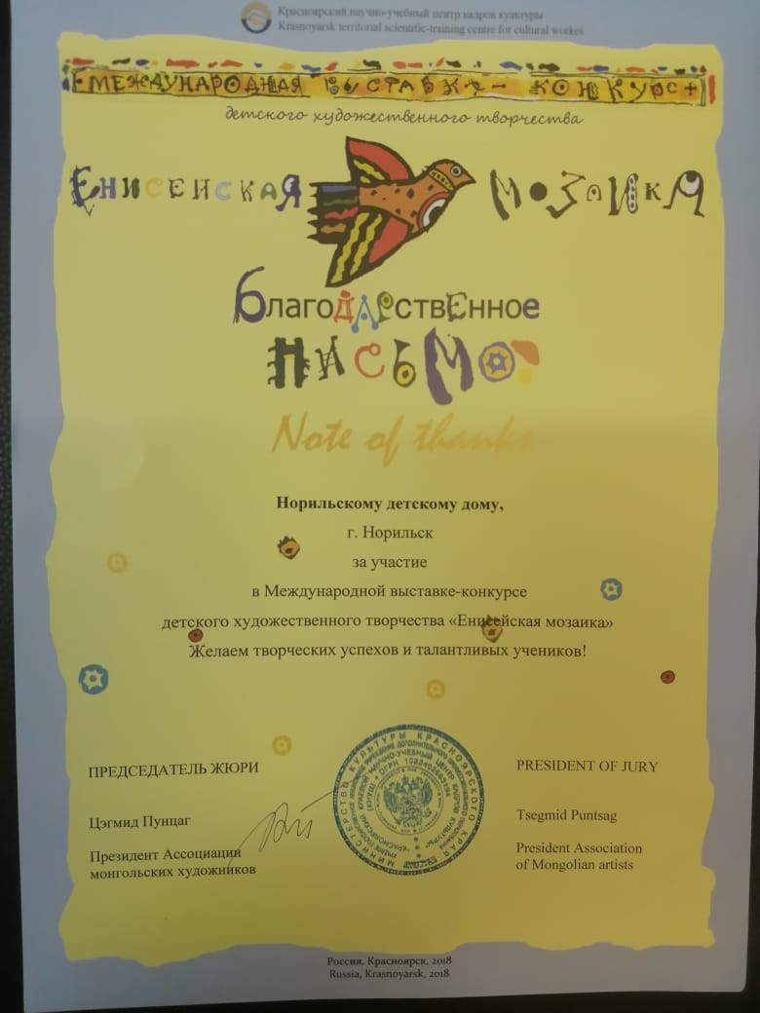
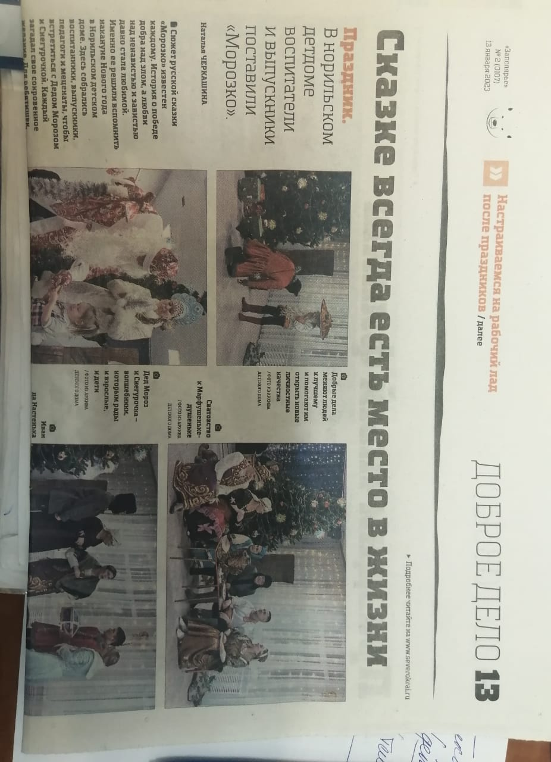
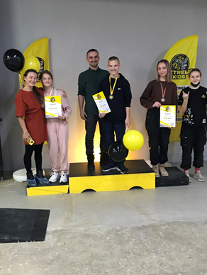
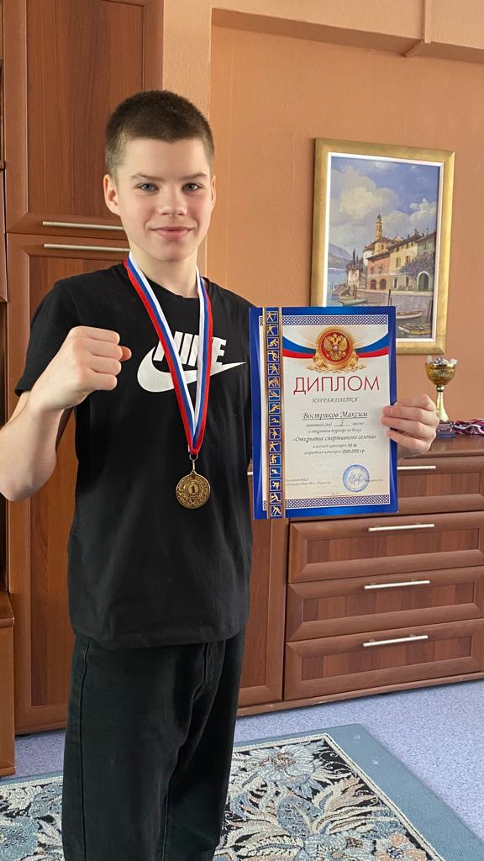
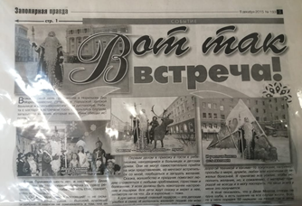
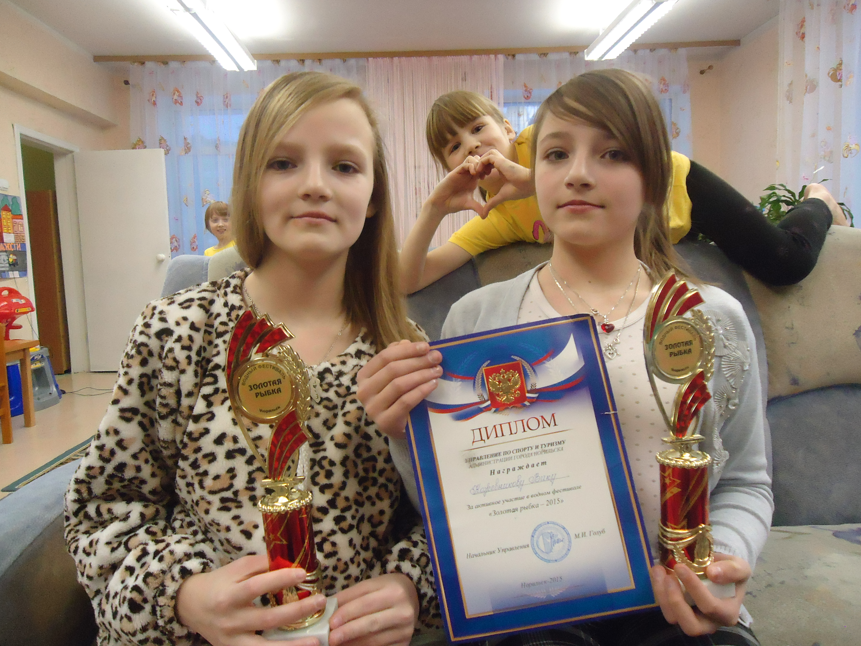
Участие в конкурсах, акциях, фестивалях
-Патриотический проект «Вежливые люди-Красноярский край» (все ребята были награждены благодарственными письмами);
-«Письма Защитникам Отечества» (оказание адресной помощи ветеранам и защитникам Отечества);
-Всероссийская благотворительная акция «Согревая сердца» (для пожилых людей. Участвуют уже 3 года);
-Краевой творческий фестиваль «Таланты без границ» (диплом);
-Краевой конкурс «Ералаш» (2 диплома);
-Фестиваль творческих коллективов «Большая медведица» (диплом) и другие.

Slide 4
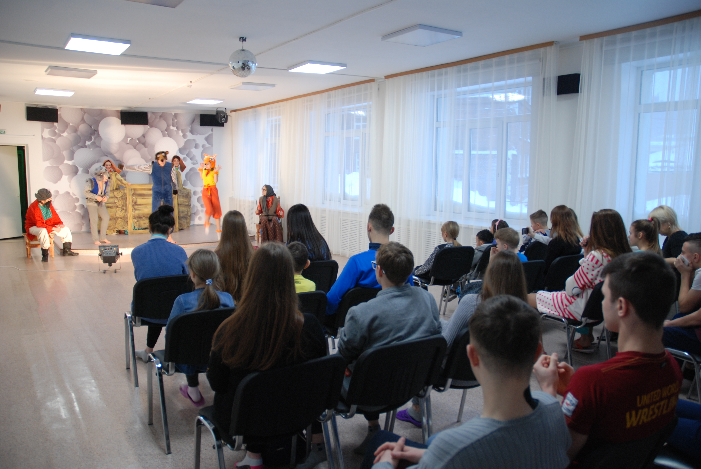
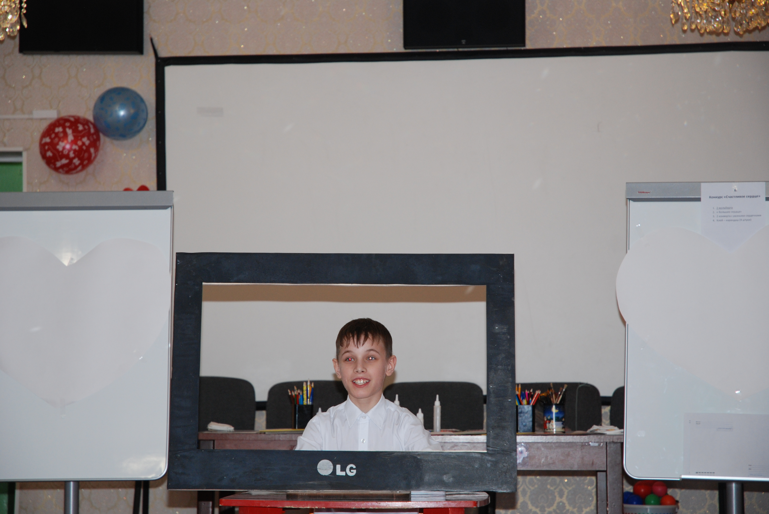
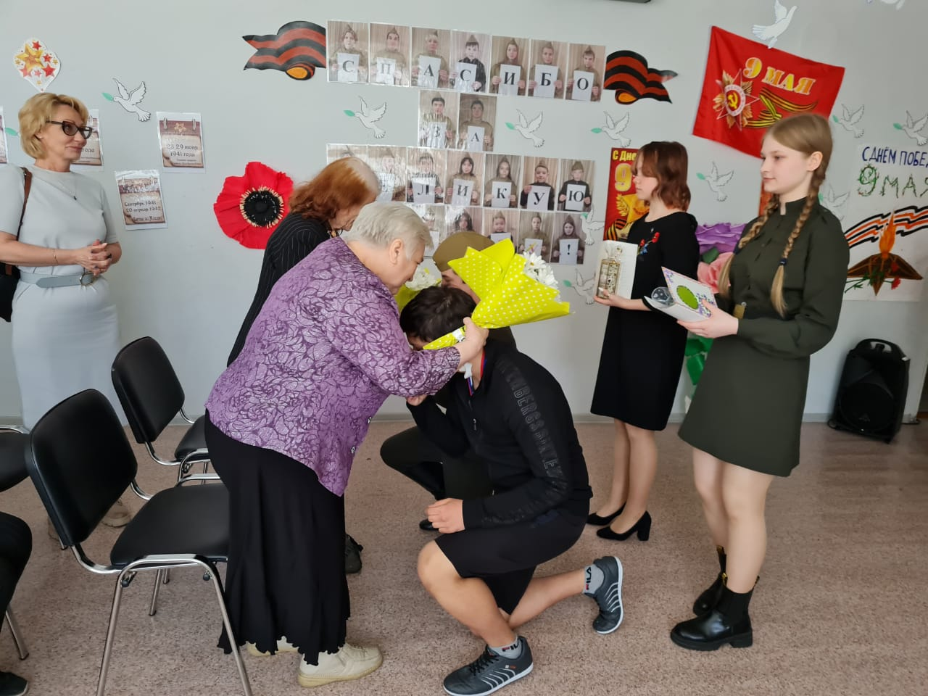
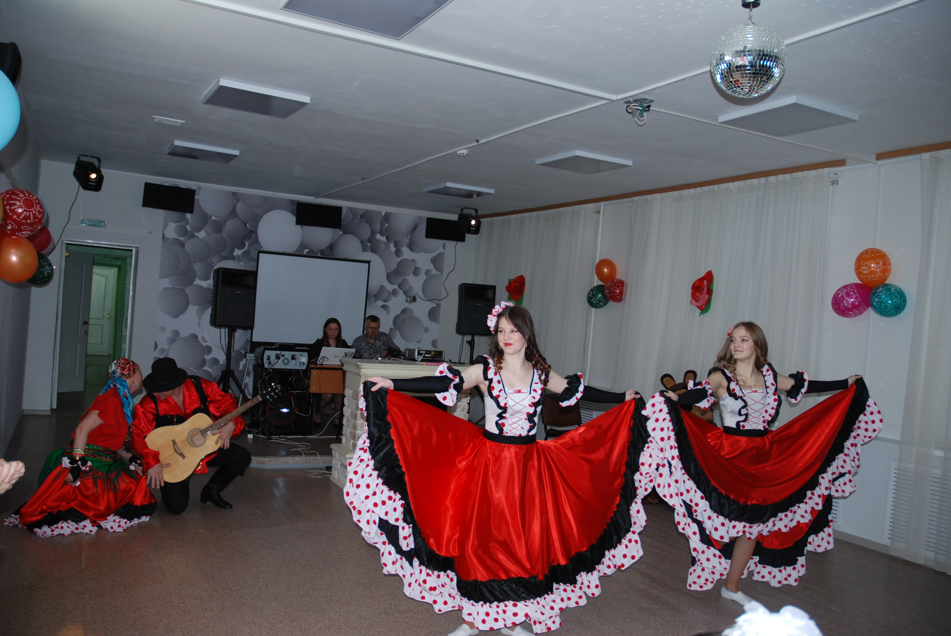
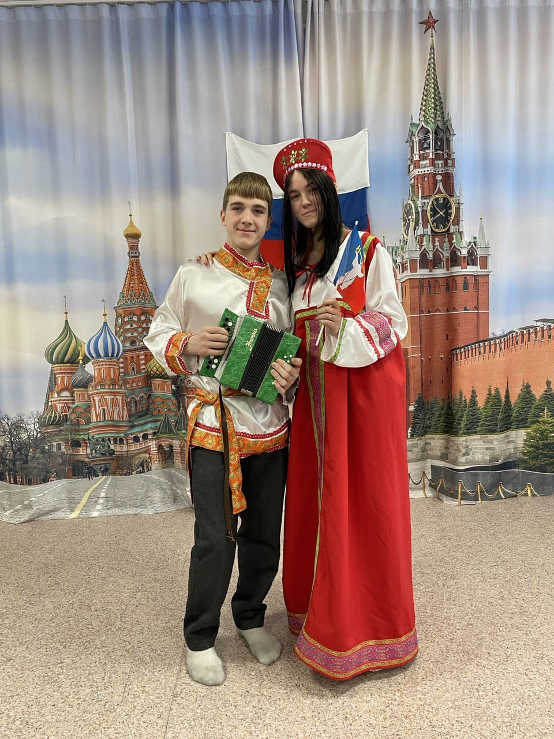
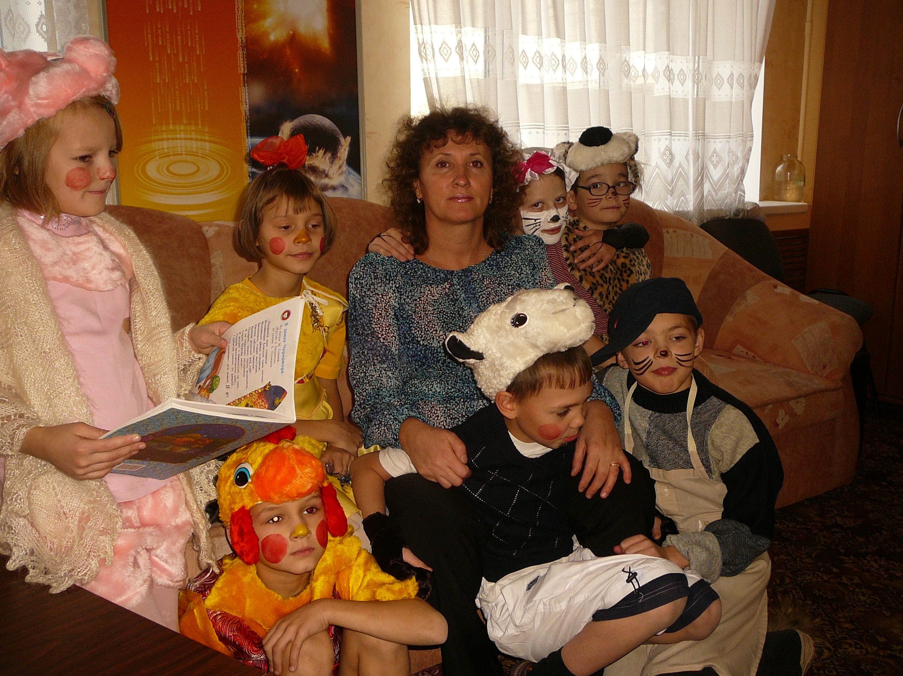
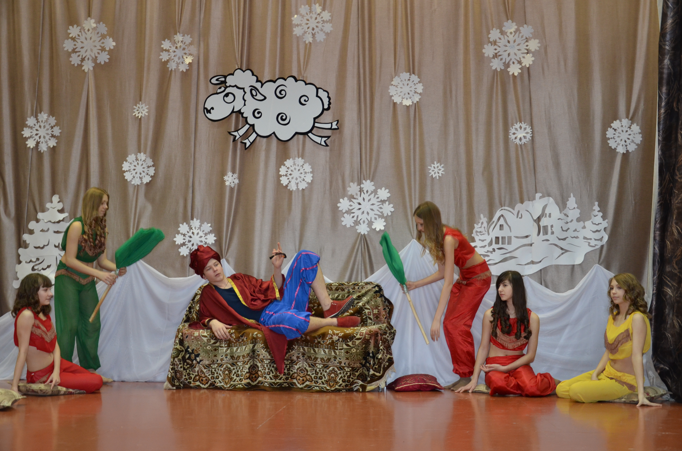
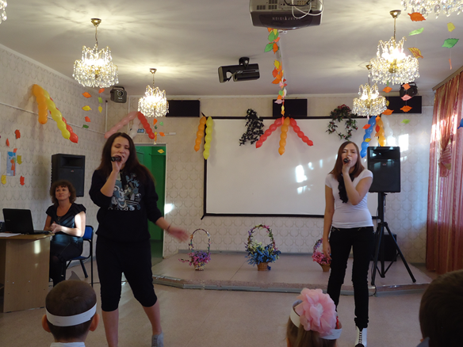
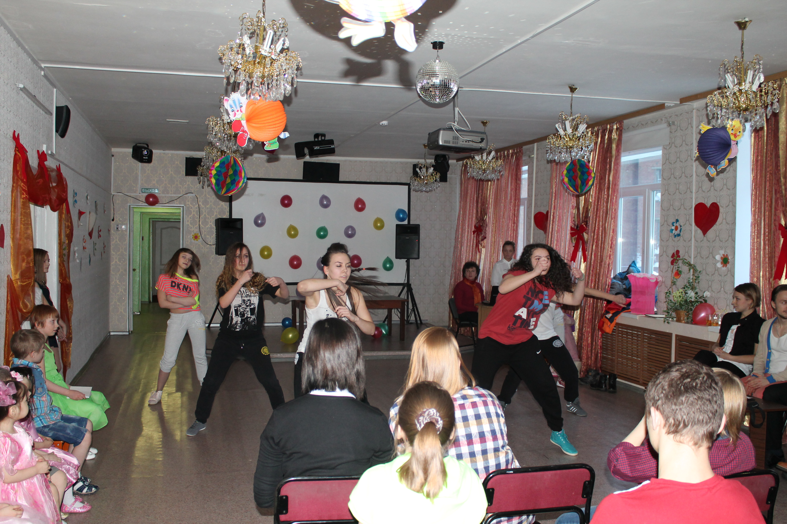
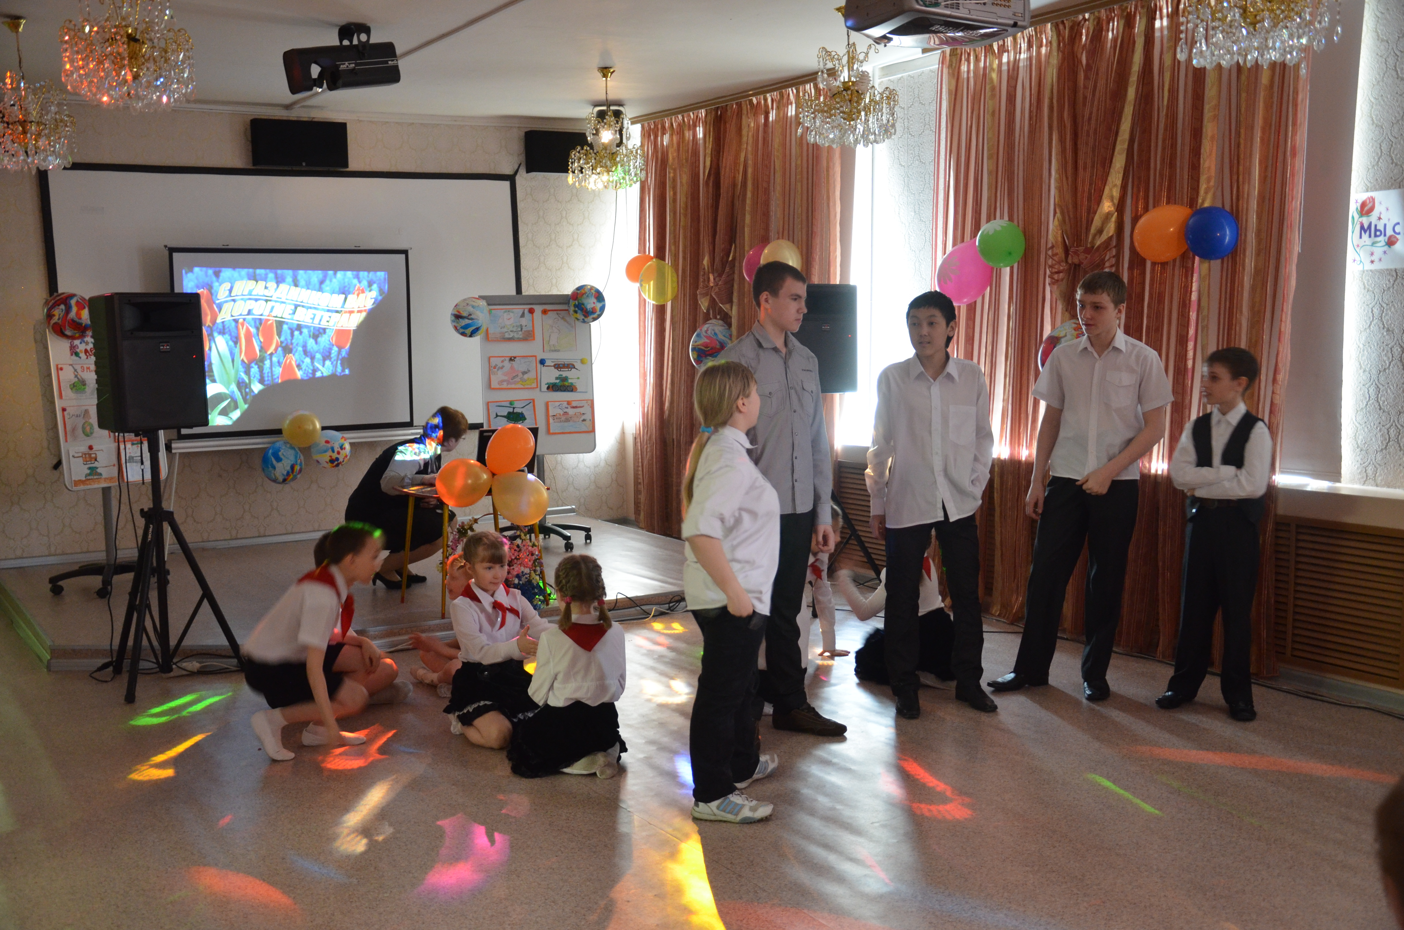

Slide 5
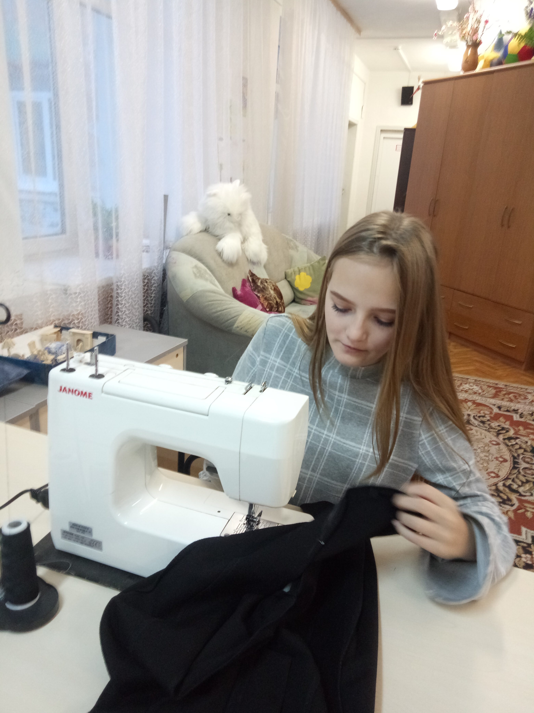
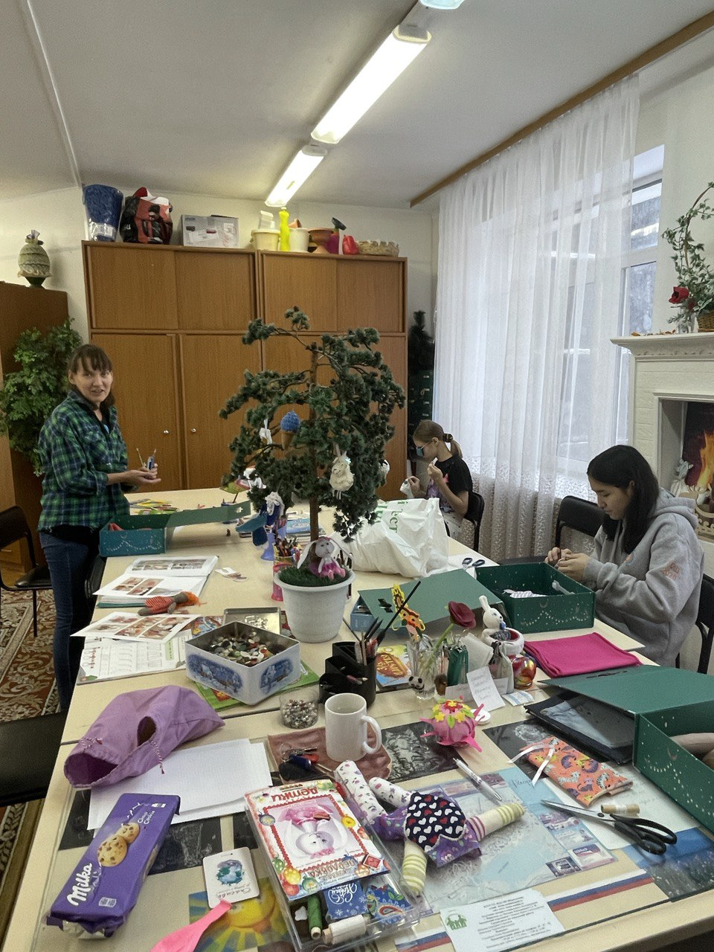
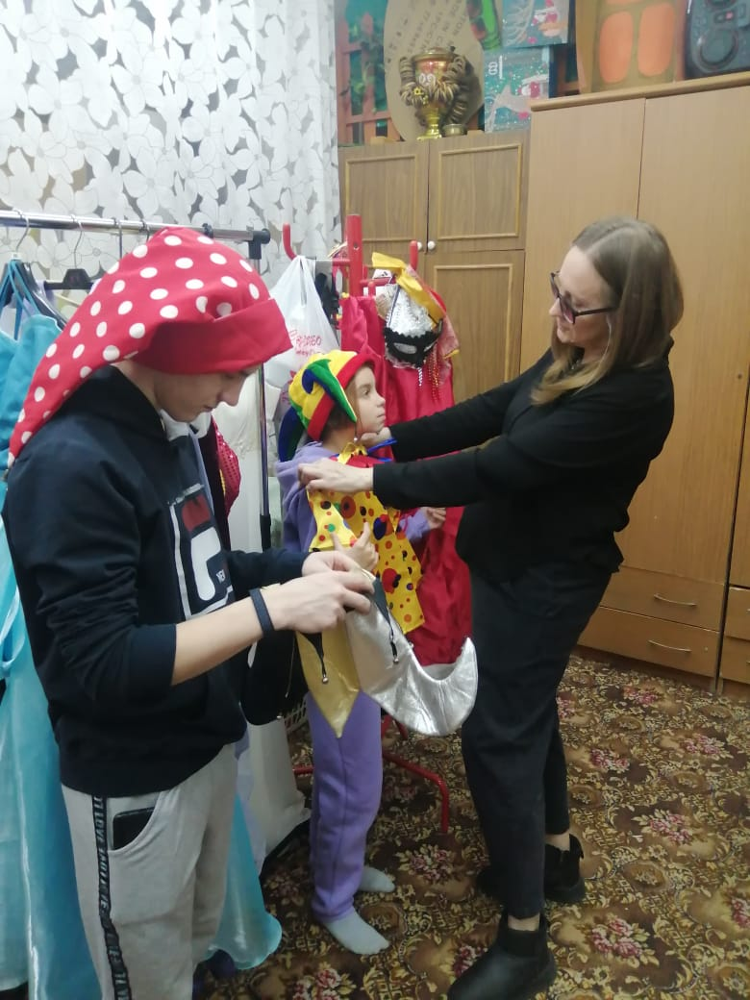
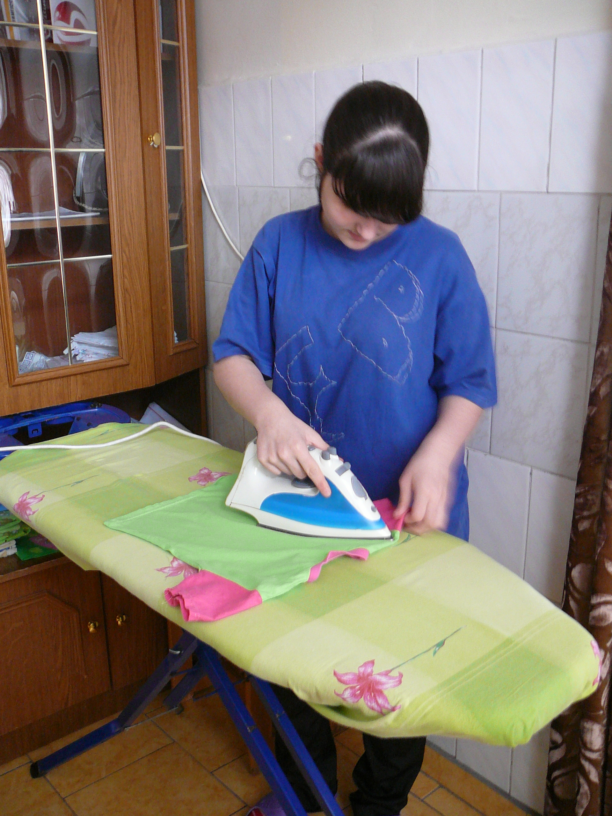
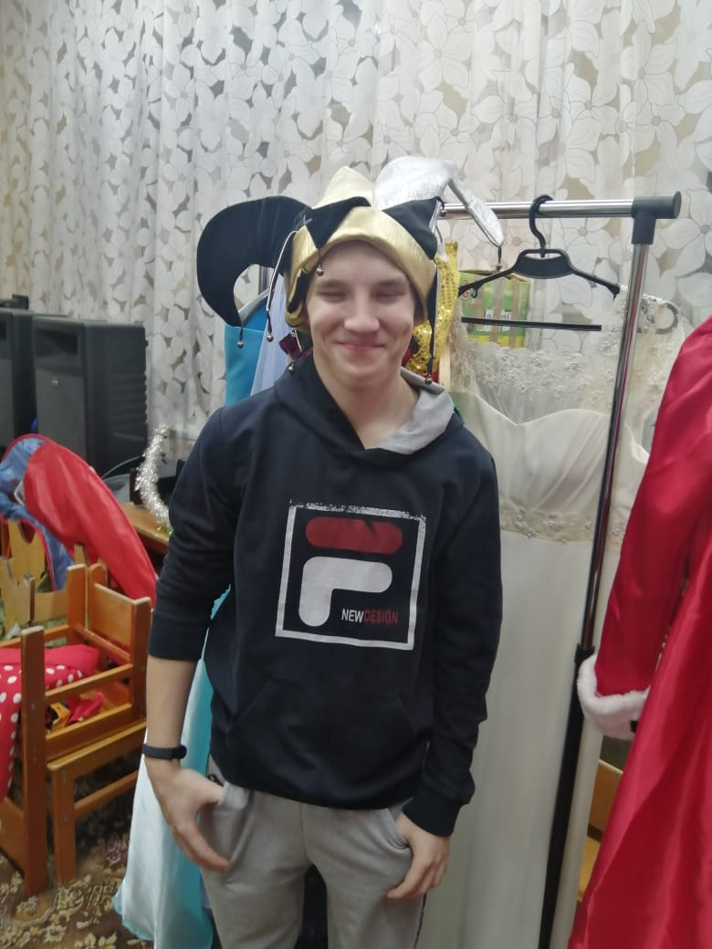
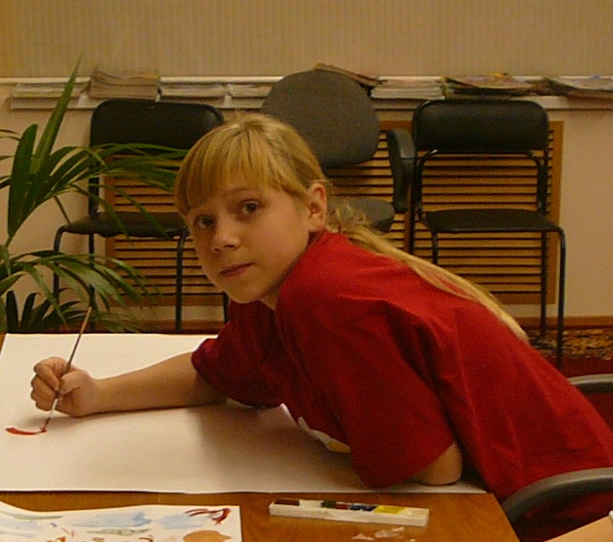
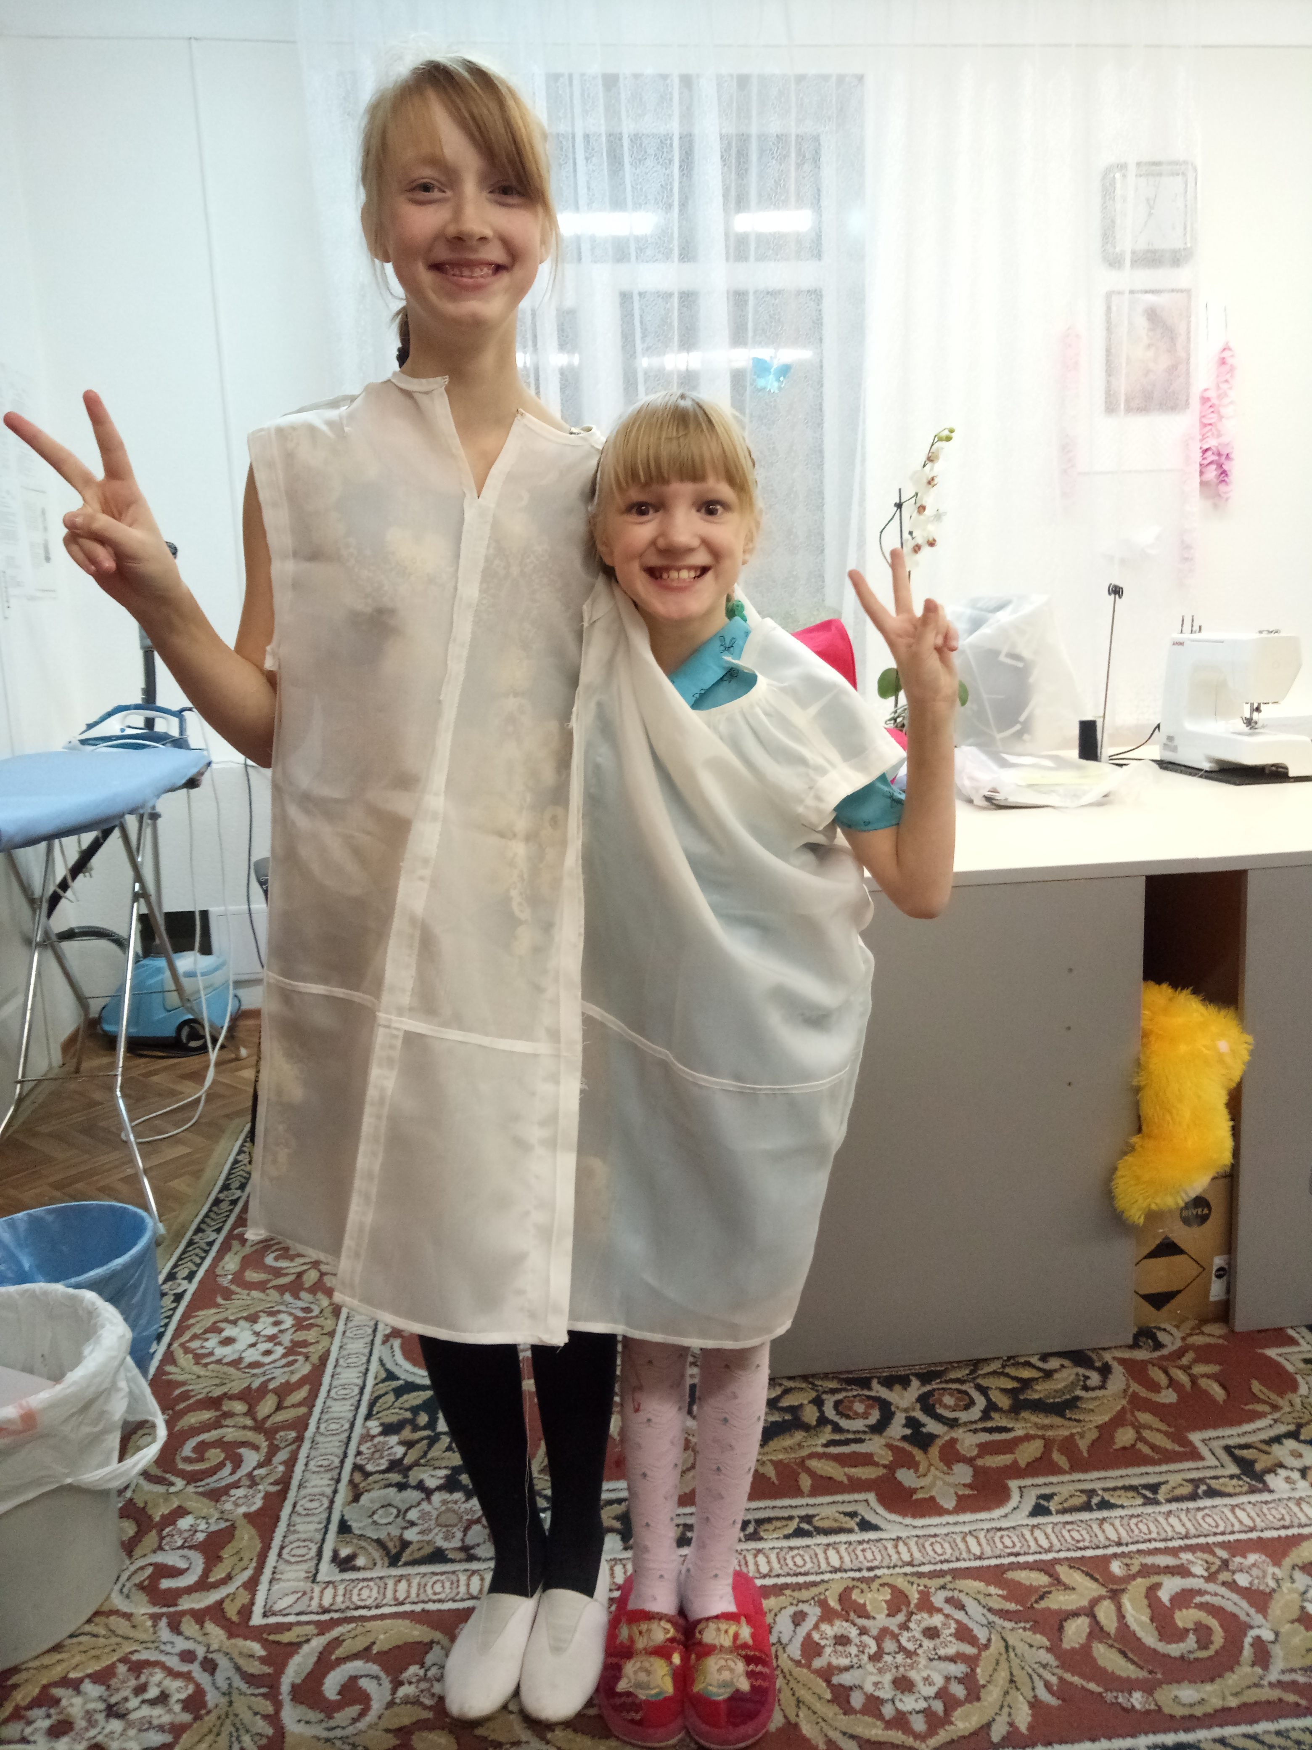
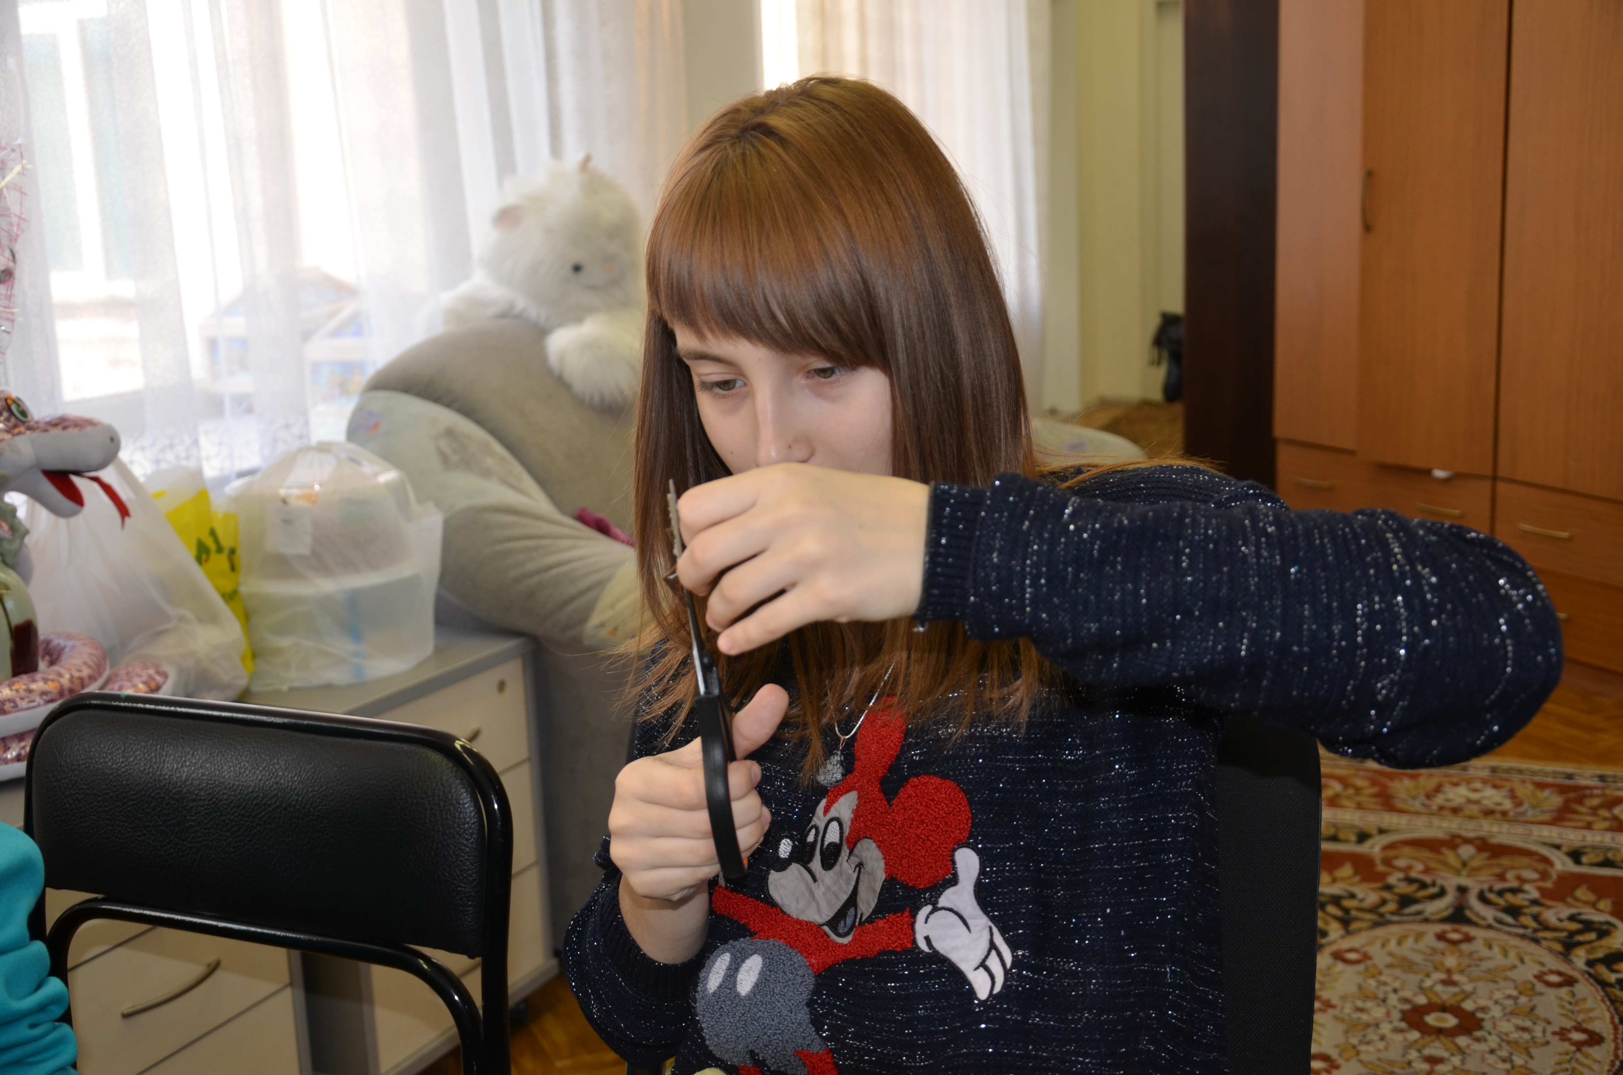
«Творческая мастерская»

Slide 6
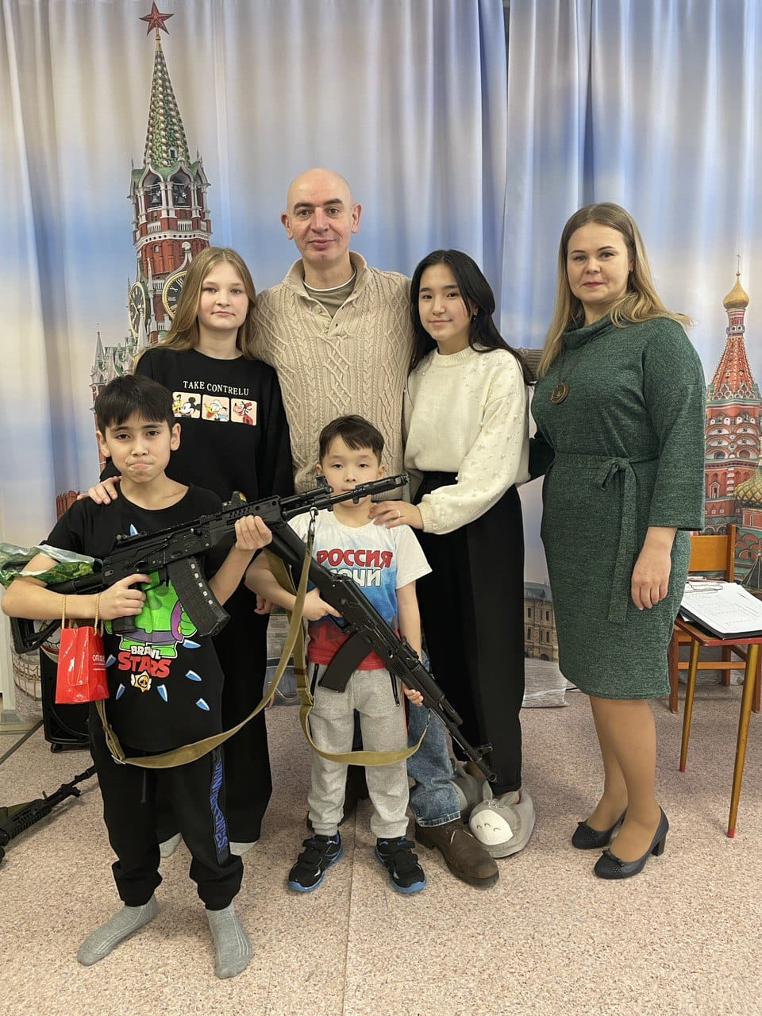
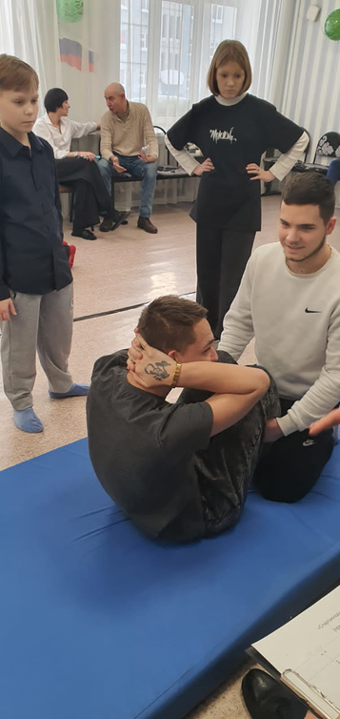
Трудности:
-есть воспитанники, вяло принимающие участие в жизни творческого объединения;
- бывают ситуации, когда накануне мероприятия, своего выступления ребёнок, отказывается выступать, в силу определённых обстоятельств. Заменить его всегда очень сложно.
-бывают моменты, когда ребенок не справляется с ролью или боится выходить на сцену, или наоборот, слишком самоуверен в себе.

Slide 7
Правила общения между наставником и воспитанником:
Не приказывать. Следует помнить, что такого рода общение вызывает протест. Это очень важно в выстраивании доверительных отношений.
Не угрожать. Угроза – это признак слабости и педагогической несостоятельности и некомпетентности наставника. Следует помнить, что угроза провоцирует конфликт и не способствует установлению отношений сотрудничества.
Не проповедовать. «Ты обязан…», «На тебе ответственность….». Конечно, в процессе воспитания нельзя не призывать воспитанников к ответственности, иначе, педагогика теряет смысл. Но речь идет именно о призыве, о полном понимании воспитанником чувства ответственности и добровольного принятия этого качества характера человека.
Не поучать. Это правило вытекает из предыдущего. Наставник должен помнить о том, что недопустимо навязывать свою точку зрения.
Не подсказывать решения. «На твоем месте я бы…» - такого рода фразы чаще произносят с оттенком превосходства, и как правило, ущемляют самолюбие людей вообще, а тем более ребёнка. Нужно помнить, что задача наставника научить подопечного принимать решения самостоятельно и самому нести за них ответственность.
Не выносить суждений. Такой тип общения вызывает протест и сопротивление у воспитанников, даже в случаях, когда они абсолютно правы. Особенно дети «трудные», которые постоянно находятся в подобном состоянии ко всем вокруг.
Не оправдывать и не оправдываться. Такая форма общения снимает некоторое напряжение, но не дает результатов. В отношении с «трудными», особенно, нужно создавать ситуацию успеха.
Не ставить «диагноз». Эта форма общения непременно насторожит воспитанника и настроит против наставника.

